Slide 1

ÔN TẬP CHƯƠNG 1

Slide 2
HOẠT ĐỘNG KHỞI ĐỘNG
* Trò chơi đoán ý đồng đội
- Mỗi tổ là một đội. Mỗi đội cử 1 bạn lên nhìn chữ sau đó diễn tả bằng hình thể - không được nói – để các bạn còn lại trong tổ đoán.
- Thời gian cho mỗi tổ vừa diễn tả vừa đoán là 1 phút

Slide 3
HỆ THỐNG HÓA KIẾN THỨC LÝ THUYẾT CHƯƠNG 1
- Thảo luận nhóm cặp đôi: 2 bạn ngồi gần nhau ghép thành 1 nhóm
- Nhiệm vụ: Quan sát sơ đồ tư duy sách giáo khoa trang 88 + 89 để trả lời nhanh các câu hỏi giáo viên đưa ra

Slide 4
Câu 1: Kể tên các giai đoạn của quá trình trao đổi chất và chuyển hóa năng lượng ở sinh vật.
Tổng hợp – phân giải – huy động năng lượng

Slide 5
Câu 2: Kể tên 2 phương thức trao đổi chất và chuyển hóa năng lượng ở sinh vật. Nêu sự khác biệt cơ bản của 2 phương thức này.
- Tự dưỡng: tổng hợp các chất hữu cơ cần thiết cho cơ thể từ các chất vô cơ
- Dị dưỡng: Sử dụng chất hữu cơ từ các loài sinh vật khác

Slide 6
Câu 3: Kể tên 2 con đường vận chuyển chất trong cây. Nêu sự khác biệt cơ bản của 2 con đường này.
Mạch gỗ: Vận chuyển chù yếu nước và khoáng từ rễ lên thân, lá.
Mạch rây: Vận chuyển chất hữu cơ và khoáng từ lá đến các cơ quan

Slide 7
Câu 4: Trong cây, quá trình thoát hơi nước diễn ra chủ yếu ở cơ quan nào? Kể tên các con đường thoát hơi nước.
Cơ quan thoát hơi nước: Lá
Con đường: Qua bề mặt lá và qua khí khổng ( chủ yếu)

Slide 8
Câu 5: Quang hợp là gì? Kể tên các pha của quá trình quang hợp. Dựa vào đặc điểm của quá trình quang hợp người ta chia thành các nhóm thực vật nào?
Quang hợp là quá trình tổng hợp các chất hữu cơ từ các chất vô cơ nhờ năng lượng ánh sáng do lục lạp hấp thụ
2 pha: pha sáng và pha tối
- Thực vật C3, C4 và CAM

Slide 9
Câu 6: Nêu sự khác biệt cơ bản giữa phân giải hiếu khí và phân giải kị khí.
Phân giải hiếu khí: Quá trình phân giải chất hữu cơ khi có O2, tạo nhiều ATP
Phân giải kị khí: Quá trình phân giải chất hữu cơ khi có O2, tạo ít ATP

Slide 10
Câu 7: Kể tên các hình thức tiêu hóa ở động vật. Nêu sự khác biệt cơ bản của các hình thức tiêu hóa ở động vật.
Động vật chưa có cơ quan tiêu hóa: Tiêu hóa nội bào
Động vật có túi tiêu hóa: Tiêu hóa ngoại bào kết hợp với tiêu hóa nội bào
- Động vật có ống tiêu hóa: Tiêu hóa ngoại bào thông qua tiêu hóa cơ học, tiêu hóa hóa học và tiêu hóa vi sinh vật

Slide 11
Câu 8: Kể tên các hình thức hô hấp ở động vật và nêu đại diện ở từng hình thức.
- Qua bề mặt cơ thể: động vật đơn bào, lưỡng cư, giun
- Qua ống khí: côn trùng
- Qua mang: cá, tôm
- Qua phổi: lưỡng cư, bò sát, chim, thú

Slide 12
Câu 9: Huyết áp là gì?
Huyết áp là áp lực máu tác động lên thành mạch

Slide 13
Câu 10: Nêu sự khác biệt cơ bản giữa hệ tuần hoàn hở và hệ tuần hoàn kín.
- Tuần hoàn hở: Tế bào tiếp xúc trực tiếp với máu – dịch mô để trao đổi chất
- Tuần hoàn kín: Tế bào trao đổi chất với máu thông qua thành mao mạch. Gồm hệ tuần hoàn đơn và hệ tuần hoàn kép

Slide 14
Câu 11: Kể tên các thành phần tham gia vào quá trình cân bằng nội môi.
- Bộ phận tiếp nhận kích thích – cơ quan điều khiển – cơ quan thực hiện

Slide 15
GIẢI HỆ THỐNG BÀI TẬP CHƯƠNG 1
* Trò chơi: Bàn cờ kì ảo
- Chia nhóm: Chia lớp thành 4 nhóm. Các nhóm bốc thăm chọn màu về đích.
- Yêu cầu: Các nhóm có 5 phút chia nhiệm vụ và thực hiện trả lời các câu hỏi bài tập chương 1 trong sách giáo khoa
- Sau đó từng nhóm bốc thăm câu hỏi và trả lời. Nếu trả lời đúng thì được chọn hướng đi của bàn cờ. Quân cờ đến màu nào trước thì nhóm đó chiến thắng

Slide 17



LUYỆN TẬP
LET’S SMILE
CTV

Slide 18









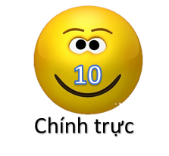


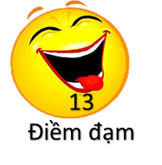


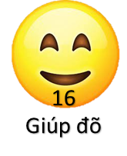
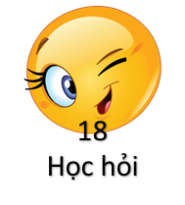








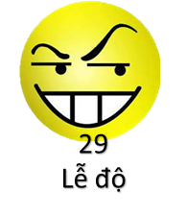
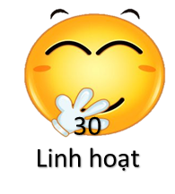
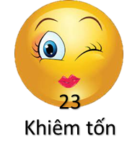


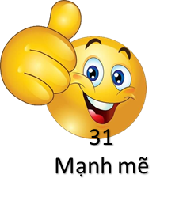





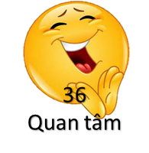





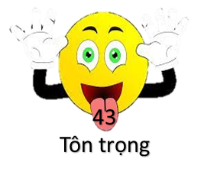



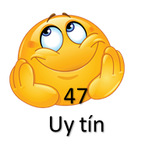

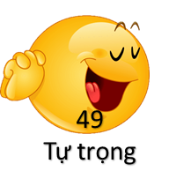


Slide 19






START
Quá trình quang hợp ở thực vật có xảy ra quá trình chuyển hóa năng lượng nào sau đây?
12
9
3
Hết Giờ
6
Chuyển hóa từ quang năng sang hóa năng
Chuyển hóa từ hóa năng sang quang năng
Chuyển hóa từ nhiệt năng sang quang năng
Chuyển hóa từ hóa năng sang nhiệt năng
Notes:
<POWERCLICK><QUESTYPE>QUIZ</QUESTYPE><ANSTYPE>SINGLEANSWER</ANSTYPE><TIME>60</TIME><DIFFICULTY>3</DIFFICULTY><OPTION>4</OPTION><POINT>2</POINT><ANSWER>2</ANSWER></POWERCLICK>

Slide 20
START
Quá trình trao đổi chất và chuyển hóa năng lượng trong cơ thể không có vai trò nào sau đây?
12
9
3
Hết Giờ
6
Cung cấp nguyên liệu cấu tạo nên tế bào và cơ thể.
Cung cấp năng lượng cho các hoạt động sống của tế bào và cơ thể.
Giúp cơ thể tiếp nhận và phản ứng lại các kích thích tử môi trường.
Loại bỏ các chất thải để duy trì cân bằng môi trường trong cơ thể.
Notes:
<POWERCLICK><QUESTYPE>QUIZ</QUESTYPE><ANSTYPE>SINGLEANSWER</ANSTYPE><TIME>60</TIME><DIFFICULTY>3</DIFFICULTY><OPTION>4</OPTION><POINT>2</POINT><ANSWER>2</ANSWER></POWERCLICK>

Slide 21
12
START
Điều nào sau đây không đúng về vai trò của quá trình thoát hơi nước?
9
3
Hết Giờ
6
Vận chuyển nước, ion khoáng.
Cung cấp CO₂ cho quá trình quang hợp.
Hạ nhiệt độ cho lá.
Cung cấp năng lượng cho lá.
Notes:
<POWERCLICK><QUESTYPE>QUIZ</QUESTYPE><ANSTYPE>SINGLEANSWER</ANSTYPE><TIME>60</TIME><DIFFICULTY>3</DIFFICULTY><OPTION>4</OPTION><POINT>2</POINT><ANSWER>2</ANSWER></POWERCLICK>

Slide 22
START
Sinh vật nào sau đây trao đổi chất và chuyển hoá năng lượng bằng phương thức hóa tự dưỡng?
12
9
3
Hết Giờ
6
Thực vật.
Vi khuẩn nitrat hóa.
Vi khuẩn lam.
Nấm hoại sinh.
Notes:
<POWERCLICK><QUESTYPE>QUIZ</QUESTYPE><ANSTYPE>SINGLEANSWER</ANSTYPE><TIME>60</TIME><DIFFICULTY>3</DIFFICULTY><OPTION>4</OPTION><POINT>2</POINT><ANSWER>2</ANSWER></POWERCLICK>

Slide 23
START
Nước và ion khoáng được hấp thụ vào mạch gỗ của rễ qua con đường nào?
12
9
3
Hết Giờ
6
Con đường qua chất nguyên sinh (tế bào chất) – gian bào.
Con đường qua thành tế bào - không bào.
Con đường qua không bào – gian bào.
Con đường qua chất nguyên sinh – không bào.
Notes:
<POWERCLICK><QUESTYPE>QUIZ</QUESTYPE><ANSTYPE>SINGLEANSWER</ANSTYPE><TIME>60</TIME><DIFFICULTY>3</DIFFICULTY><OPTION>4</OPTION><POINT>2</POINT><ANSWER>2</ANSWER></POWERCLICK>

Slide 24
START
Đơn vị hút nước của rễ là:
12
9
3
Hết Giờ
6
tế bào biểu bì.
tế bào rễ.
tế bào lông hút.
tế bào nội bì.
Notes:
<POWERCLICK><QUESTYPE>QUIZ</QUESTYPE><ANSTYPE>SINGLEANSWER</ANSTYPE><TIME>60</TIME><DIFFICULTY>3</DIFFICULTY><OPTION>4</OPTION><POINT>2</POINT><ANSWER>2</ANSWER></POWERCLICK>

Slide 25
START
Hệ tuần hoàn kép là hệ tuần hoàn mà máu tuần hoàn qua hai vòng tuần hoàn riêng biệt trong cơ thể: vòng tuần hoàn phổi và vòng tuần hoàn hệ thống. Đây là đặc điểm của hệ tuần hoàn ở động vật có xương sống, bao gồm các loài thú (mammals), chim, và một số loài bò sát. Mỗi nhận định sau là Đúng hay Sai?
12
9
3
Hết Giờ
6
Máu đi cung cấp oxygen cho cơ thể là máu đi theo động mạch chủ
ĐÚNG
Tâm nhĩ trái có máu giàu oxygen
ĐÚNG
Tâm thất trái có máu giàu oxygen
ĐÚNG
Lực co bóp của tâm thất phải là lớn nhất.
SAI
Notes:
<POWERCLICK><QUESTYPE>QUIZ</QUESTYPE><ANSTYPE>SINGLEANSWER</ANSTYPE><TIME>60</TIME><DIFFICULTY>3</DIFFICULTY><OPTION>4</OPTION><POINT>2</POINT><ANSWER>2</ANSWER></POWERCLICK>

Slide 26
12
START
Viêm phế quản cấp là một bệnh nhiễm trùng hoặc viêm nhiễm ở các phế quản, là các ống dẫn khí trong phổi. Khi các phế quản bị viêm, chúng sưng lên và sản xuất ra nhiều chất nhầy hơn bình thường, gây ra triệu chứng ho và khó thở. Mỗi nhận định sau là Đúng hay Sai?
9
3
Hết Giờ
6
Nguyên nhân gây ra bệnh viêm phế quản là do khói thuốc, bụi, ô nhiễm không khí.
ĐÚNG
Bệnh có thể xảy ra do nhiễm trùng vi khuẩn.
ĐÚNG
Bệnh có thể do tiếp xúc nhiều với các chất gây kích thích phổi.
ĐÚNG
Bệnh có thể do virrus.
ĐÚNG
Notes:
<POWERCLICK><QUESTYPE>QUIZ</QUESTYPE><ANSTYPE>SINGLEANSWER</ANSTYPE><TIME>60</TIME><DIFFICULTY>3</DIFFICULTY><OPTION>4</OPTION><POINT>2</POINT><ANSWER>2</ANSWER></POWERCLICK>

Slide 27
12
START
Cho các vai trò sau: cung cấp nguyên liệu cấu tạo nên tế bào, cung cấp năng lượng cho quá trình tổng hợp chất hữu cơ, cung cấp năng lượng cho sự vận động của động vật, kiểm soát ô nhiễm môi trường, cung cấp chất bảo quản thực phẩm, thải các chất dư thừa đối với cơ thể ra ngoài môi trường. Có bao nhiêu vai trò là của quá trình trao đổi chất và chuyển hóa năng lượng đối với sinh vật?
9
3
Hết Giờ
6
ĐÁP ÁN : 4
Notes:
<POWERCLICK><QUESTYPE>QUIZ</QUESTYPE><ANSTYPE>SINGLEANSWER</ANSTYPE><TIME>60</TIME><DIFFICULTY>3</DIFFICULTY><OPTION>4</OPTION><POINT>2</POINT><ANSWER>2</ANSWER></POWERCLICK>

Slide 28
START
Khi nói về quang hợp ở thực vật CAM, khí khổng, mỗi nhận định sau đây là Đúng hay sai về khí khổng?
12
9
3
Hết Giờ
6
Chỉ mở ra khi hoàng hôn.
SAI
Đóng vào ban ngày và mở vào ban đêm.
ĐÚNG
Chỉ đóng vào giữa trưa.
SAI
Đóng vào ban đêm và mở vào ban ngày.
SAI
Notes:
<POWERCLICK><QUESTYPE>QUIZ</QUESTYPE><ANSTYPE>SINGLEANSWER</ANSTYPE><TIME>60</TIME><DIFFICULTY>3</DIFFICULTY><OPTION>4</OPTION><POINT>2</POINT><ANSWER>2</ANSWER></POWERCLICK>

Slide 29
START
Có bao nhiêu giai đoạn chuyển hóa năng lượng trong sinh giới?
12
9
3
Hết Giờ
6
Đáp án: 3.
Notes:
<POWERCLICK><QUESTYPE>QUIZ</QUESTYPE><ANSTYPE>SINGLEANSWER</ANSTYPE><TIME>60</TIME><DIFFICULTY>3</DIFFICULTY><OPTION>4</OPTION><POINT>2</POINT><ANSWER>2</ANSWER></POWERCLICK>

Slide 30
START
Cho các dấu hiệu đặc trưng sau: Biến đổi các chất kèm theo chuyển hóa năng lượng ở tế bào, điều hòa cơ thể thông qua hệ thần kinh và hormone, biến đổi về kích thước theo thời gian, sinh sản ra thế hệ mới. Có bao nhiêu dấu hiệu đặc trưng của quá trình trao đổi chất và chuyển hóa năng lượng ở sinh vật?
12
9
3
Hết Giờ
6
Đáp án: 2.
Notes:
<POWERCLICK><QUESTYPE>QUIZ</QUESTYPE><ANSTYPE>SINGLEANSWER</ANSTYPE><TIME>60</TIME><DIFFICULTY>3</DIFFICULTY><OPTION>4</OPTION><POINT>2</POINT><ANSWER>2</ANSWER></POWERCLICK>

Slide 31
START
Các giai đoạn của hô hấp tế bào diễn ra theo trật tự nào?
12
9
3
Hết Giờ
6
Đường phân → Chu trình Krebs → Chuỗi truyền electron hô hấp.
Chuỗi truyền electron hô hấp → Chu trình Krebs → Đường phân.
Đường phân → Chuỗi truyền electron hô hấp→ Chu trình Krebs.
Chu trình Krebs → Đường phân → Chuối truyền electron hô hấp.
Notes:
<POWERCLICK><QUESTYPE>QUIZ</QUESTYPE><ANSTYPE>SINGLEANSWER</ANSTYPE><TIME>60</TIME><DIFFICULTY>3</DIFFICULTY><OPTION>4</OPTION><POINT>2</POINT><ANSWER>2</ANSWER></POWERCLICK>

Slide 32
START
Cho các vai trò sau: là nguyên liệu của các phản ứng sinh hóa, điều hòa nhiệt độ cơ thể thực vật, điều tiết quá trình các quá trình sinh lí của cơ thể, là thành phần cấu tạo nên tế bào, ảnh hưởng đến sự phân bố của thực vật. Có bao nhiêu vai trò của nước đối với thực vật?
12
9
3
Hết Giờ
6
Đáp án: 4.
Notes:
<POWERCLICK><QUESTYPE>QUIZ</QUESTYPE><ANSTYPE>SINGLEANSWER</ANSTYPE><TIME>60</TIME><DIFFICULTY>3</DIFFICULTY><OPTION>4</OPTION><POINT>2</POINT><ANSWER>2</ANSWER></POWERCLICK>

Slide 33
12
START
Tỉ lệ khối lượng của các nguyên tố vi lượng trong cơ thể thực vật so với toàn bộ khối lượng của cơ thể thực vật nhỏ hơn bao nhiêu phần trăm?
9
3
Hết Giờ
6
Đáp án: 0.01
Notes:
<POWERCLICK><QUESTYPE>QUIZ</QUESTYPE><ANSTYPE>SINGLEANSWER</ANSTYPE><TIME>60</TIME><DIFFICULTY>3</DIFFICULTY><OPTION>4</OPTION><POINT>2</POINT><ANSWER>2</ANSWER></POWERCLICK>

Slide 34
START
Ở loài động vật nào sau đây chỉ có hình thức tiêu hoá nội bào (tiêu hóa thức ăn bên trong tế bào)?
12
9
3
Hết Giờ
6
Cá.
Ruột khoang.
Ruột khoang, cá, trùng giày.
Trùng giày.
Notes:
<POWERCLICK><QUESTYPE>QUIZ</QUESTYPE><ANSTYPE>SINGLEANSWER</ANSTYPE><TIME>60</TIME><DIFFICULTY>3</DIFFICULTY><OPTION>4</OPTION><POINT>2</POINT><ANSWER>2</ANSWER></POWERCLICK>

Slide 35
START
Khi nói về tiêu hóa ở động vật có ống tiêu hóa, mỗi nhận định sau đây là Đúng hay Sai?
12
9
3
Hết Giờ
6
Thức ăn được tiêu hóa ngoại bào và tiêu hóa nội bào.
SAI
Thức ăn được tiêu hóa nội bào.
SAI
Thức ăn được tiêu hóa ngoại bào.
ĐÚNG
Một số thức ăn tiêu hóa nội bào, còn lại tiêu hóa ngoại bào.
SAI
Notes:
<POWERCLICK><QUESTYPE>QUIZ</QUESTYPE><ANSTYPE>SINGLEANSWER</ANSTYPE><TIME>60</TIME><DIFFICULTY>3</DIFFICULTY><OPTION>4</OPTION><POINT>2</POINT><ANSWER>2</ANSWER></POWERCLICK>

Slide 36
START
Côn trùng có hình thức hô hấp nào sau đây?
12
9
3
Hết Giờ
6
Hô hấp qua bề mặt cơ thể
Hô hấp bằng hệ thống ống khí
Hô hấp bằng mang
Hô hấp bằng phổi
Notes:
<POWERCLICK><QUESTYPE>QUIZ</QUESTYPE><ANSTYPE>SINGLEANSWER</ANSTYPE><TIME>60</TIME><DIFFICULTY>3</DIFFICULTY><OPTION>4</OPTION><POINT>2</POINT><ANSWER>2</ANSWER></POWERCLICK>

Slide 37
START
Cho các nguồn nitrogene sau: N₂, NO₃⁻ , NH₄⁺ , xác sinh vật, NO, NO₂ . Có bao nhiêu nguồn nitrogene mà thực vật sẽ lấy ở trong không khí?
12
9
3
Hết Giờ
6
Đáp án: 1
Notes:
<POWERCLICK><QUESTYPE>QUIZ</QUESTYPE><ANSTYPE>SINGLEANSWER</ANSTYPE><TIME>60</TIME><DIFFICULTY>3</DIFFICULTY><OPTION>4</OPTION><POINT>2</POINT><ANSWER>2</ANSWER></POWERCLICK>

Slide 38
START
Có bao nhiêu hình thức trao đổi khí ở động vật?
12
9
3
Hết Giờ
6
Đáp án: 4.
Notes:
<POWERCLICK><QUESTYPE>QUIZ</QUESTYPE><ANSTYPE>SINGLEANSWER</ANSTYPE><TIME>60</TIME><DIFFICULTY>3</DIFFICULTY><OPTION>4</OPTION><POINT>2</POINT><ANSWER>2</ANSWER></POWERCLICK>

Slide 39
12
START
Lưỡng cư sống được ở nước và cạn vì
9
3
Hết Giờ
6
nguồn thức ăn ở hai môi trường đều phong phú
hô hấp bằng phổi
da luôn khô
hô hấp bằng da và bằng phổi
Notes:
<POWERCLICK><QUESTYPE>QUIZ</QUESTYPE><ANSTYPE>SINGLEANSWER</ANSTYPE><TIME>60</TIME><DIFFICULTY>3</DIFFICULTY><OPTION>4</OPTION><POINT>2</POINT><ANSWER>2</ANSWER></POWERCLICK>

Slide 40
START
Trong một thí nghiệm, người ta chiếu ánh sáng vào một diện tích lá cây với hiệu suất chuyển hóa năng lượng của quá trình quang hợp là 3%. Nếu cây hấp thụ 5 mol khí CO₂ trong quá trình quang hợp thì khối lượng chất hữu cơ (glucose, C₆H₁₂O₆) được tạo thành là bao nhiêu? Hãy thể hiện kết quả bằng số thập phân và làm tròn đến 1 chữ số sau dấu phẩy.
12
9
3
Hết Giờ
6
Đáp án: 149.9
Notes:
<POWERCLICK><QUESTYPE>QUIZ</QUESTYPE><ANSTYPE>SINGLEANSWER</ANSTYPE><TIME>60</TIME><DIFFICULTY>3</DIFFICULTY><OPTION>4</OPTION><POINT>2</POINT><ANSWER>2</ANSWER></POWERCLICK>

Slide 41
Khi nói đến quá trình tiêu ở người, mỗi nhận định sau đây Đúng hay Sai?
START
Khi nói đến quá trình tiêu ở người, mỗi nhận định sau đây Đúng hay Sai?
12
Khi nói đến quá trình tiêu ở người, mỗi nhận định sau đây Đúng hay Sai?
9
3
Hết Giờ
6
Dạ dày là nơi tiết ra HCl và pepsin để biến đổi protein thành peptide.
ĐÚNG
Ruột già là nơi diễn ra hầu hết quá trình biến đổi hóa học để tạo ra các chất đơn giản hấp thu được vào máu.
SAI
Quá trình tiêu hóa ở người là tiêu hóa nội bào.
SAI
Cơ quan tiêu hóa ở người có dạng ống.
ĐÚNG
Notes:
<POWERCLICK><QUESTYPE>QUIZ</QUESTYPE><ANSTYPE>SINGLEANSWER</ANSTYPE><TIME>60</TIME><DIFFICULTY>3</DIFFICULTY><OPTION>4</OPTION><POINT>2</POINT><ANSWER>2</ANSWER></POWERCLICK>

Slide 42
START
Từ 2 phân tử glucose được phân giải qua hô kị khí tạo ra bao nhiêu phân tử ATP?
12
9
3
Hết Giờ
6
Đáp án: 4.
Notes:
<POWERCLICK><QUESTYPE>QUIZ</QUESTYPE><ANSTYPE>SINGLEANSWER</ANSTYPE><TIME>60</TIME><DIFFICULTY>3</DIFFICULTY><OPTION>4</OPTION><POINT>2</POINT><ANSWER>2</ANSWER></POWERCLICK>

Slide 43
START
Máu di chuyển trong hệ tuần hoàn kép của lưỡng cư có mấy loại?
12
9
3
Hết Giờ
6
Đáp án: 3. (máu giàu O₂, máu giàu CO₂ và máu pha)
Notes:
<POWERCLICK><QUESTYPE>QUIZ</QUESTYPE><ANSTYPE>SINGLEANSWER</ANSTYPE><TIME>60</TIME><DIFFICULTY>3</DIFFICULTY><OPTION>4</OPTION><POINT>2</POINT><ANSWER>2</ANSWER></POWERCLICK>

Slide 44
START
Khi nói về đường đi của máu trong hệ tuần hoàn kín, mỗi nhận định sau đây là Đúng hay Sai?
12
9
3
Hết Giờ
6
Tim → Động mạch→ tĩnh mạch→ mao mạch→ tim
SAI
Tim → mao mạch→ động mạch→ tĩnh mạch→ tim
SAI
Tim → động mạch→ mao mạch→ động mạch→ tim
SAI
Tim → động mạch→ mao mạch→ tĩnh mạch→ tim
ĐÚNG
Notes:
<POWERCLICK><QUESTYPE>QUIZ</QUESTYPE><ANSTYPE>SINGLEANSWER</ANSTYPE><TIME>60</TIME><DIFFICULTY>3</DIFFICULTY><OPTION>4</OPTION><POINT>2</POINT><ANSWER>2</ANSWER></POWERCLICK>

Slide 45
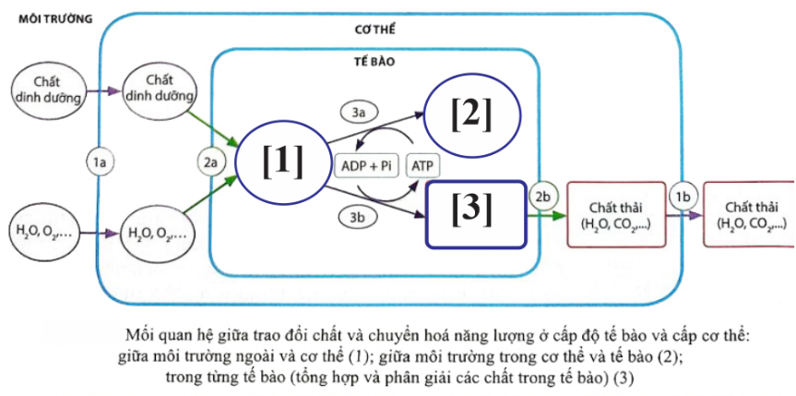
12
START
Hình dưới đây mô tả mối quan hệ giữa quá trình trao đổi chất, chuyển hóa năng lượng ở cấp tế bào và cấp cơ thể, một học sinh đã đưa ra các nhận định sau:
9
3
Hết Giờ
6
1. Từ [1] → [2] có thể là quá trình đồng hóa trong tế bào.
2. Từ [1] → [3] có thể là quá trình dị hóa trong tế bào.
3. Từ [1] → [2] là quá trình giải phóng ra năng lượng.
4. Từ [1] → [3] là quá trình tích lũy năng lượng ATP trong các chất thải.
Trong các nhận định trên của bạn học sinh có bao nhiêu nhận định đúng?
Đáp án: 2 (1 và 2).
Notes:
<POWERCLICK><QUESTYPE>QUIZ</QUESTYPE><ANSTYPE>SINGLEANSWER</ANSTYPE><TIME>60</TIME><DIFFICULTY>3</DIFFICULTY><OPTION>4</OPTION><POINT>2</POINT><ANSWER>2</ANSWER></POWERCLICK>

Slide 46
START
Ở mao mạch, máu chảy chậm hơn ở động mạch vì
12
9
3
Hết Giờ
6
số lượng mao mạch ít hơn
áp lực co bóp của tim tăng
tổng tiết diện của mao mạch lớn
mao mạch thường ở gần tim
Notes:
<POWERCLICK><QUESTYPE>QUIZ</QUESTYPE><ANSTYPE>SINGLEANSWER</ANSTYPE><TIME>60</TIME><DIFFICULTY>3</DIFFICULTY><OPTION>4</OPTION><POINT>2</POINT><ANSWER>2</ANSWER></POWERCLICK>

Slide 47
START
Khi nói về triệu chứng cây bị thiếu phospho, mỗi nhận định sau đây là Đúng hay Sai?
12
9
3
Hết Giờ
6
SAI
Lá có màu vàng nhạt, mép lá màu đỏ và có nhiều chấm đỏ trên mặt lá.
Lá nhỏ, có màu lục đậm, màu của thân không bình thường, sinh trưởng rễ bị tiêu giảm.
ĐÚNG
Lá mới có màu vàng, sinh trưởng rễ bị tiêu giảm.
SAI
Sinh trưởng bị còi cọc, lá có màu vàng.
SAI
Notes:
<POWERCLICK><QUESTYPE>QUIZ</QUESTYPE><ANSTYPE>SINGLEANSWER</ANSTYPE><TIME>60</TIME><DIFFICULTY>3</DIFFICULTY><OPTION>4</OPTION><POINT>2</POINT><ANSWER>2</ANSWER></POWERCLICK>

Slide 48
Khi nói về cơ chế hấp thụ khoáng ở thực vật, mỗi nhận định sau là Đúng hay Sai?
12
START
Khi nói về cơ chế hấp thụ khoáng ở thực vật, mỗi nhận định sau là Đúng hay Sai?
9
3
Hết Giờ
6
Tất cả các loại ion khoáng đều được hấp thụ vào rễ theo cơ chế thụ động
SAI
Cây chỉ hấp thụ khoáng ở dạng ion và quá trình hấp thụ khoáng luôn đi kèm hấp thụ nước.
ĐÚNG
Sự hấp thụ các ion khoáng theo cơ chế thụ động không tiêu tốn năng lượng ATP.
ĐÚNG
Quá trình hô hấp của tế bào rễ có liên quan đến khả năng hút khoáng của tế bào lông hút.
ĐÚNG
Notes:
<POWERCLICK><QUESTYPE>QUIZ</QUESTYPE><ANSTYPE>SINGLEANSWER</ANSTYPE><TIME>60</TIME><DIFFICULTY>3</DIFFICULTY><OPTION>4</OPTION><POINT>2</POINT><ANSWER>2</ANSWER></POWERCLICK>

Slide 49
Hô hấp ở thực vật là quá trình phân giải các hợp chất hữu cơ thành các chất vô cơ đơn giản đồng thời giải phóng năng lượng dưới dạng ATP và nhiệt. Mỗi nhận định sau đây Đúng hay Sai?
12
START
9
3
Hết Giờ
6
Năng lượng được tích luỹ trong ATP được dùng phân giải các chất hữu cơ tế bào.
SAI
Là một chuỗi các phản ứng oxỵ hoá khử, trong đó năng lượng quang năng chuyển thành dạng hóa năng trong phân tử ATP và nhiệt năng
SAI
Nếu màng trong của ti thể biến mất thì quá trình hô hấp của tế bào chỉ tạo ra được 2 ATP.
SAI
SAI
Ở vùng nhiệt đới, nhiệt độ trung bình hàng năm là từ từ 25°C đến 35°C, các loài thực vật ở đây do đã thích nghi với điều kiện nhiệt độ cao như vậy cho nên quá trình hô hấp cũng diễn ra tối ưu ở khoảng nhiệt độ từ 25°C trở lên, còn nhiệt độ dưới 25°C tốc độ hô hấp bị giảm.
Notes:
<POWERCLICK><QUESTYPE>QUIZ</QUESTYPE><ANSTYPE>SINGLEANSWER</ANSTYPE><TIME>60</TIME><DIFFICULTY>3</DIFFICULTY><OPTION>4</OPTION><POINT>2</POINT><ANSWER>2</ANSWER></POWERCLICK>

Slide 50
START
Cơ thể người có bao nhiêu hàng rào bảo vệ bên ngoài?
12
9
3
Hết Giờ
6
Đáp án: 3.
Notes:
<POWERCLICK><QUESTYPE>QUIZ</QUESTYPE><ANSTYPE>SINGLEANSWER</ANSTYPE><TIME>60</TIME><DIFFICULTY>3</DIFFICULTY><OPTION>4</OPTION><POINT>2</POINT><ANSWER>2</ANSWER></POWERCLICK>

Slide 51
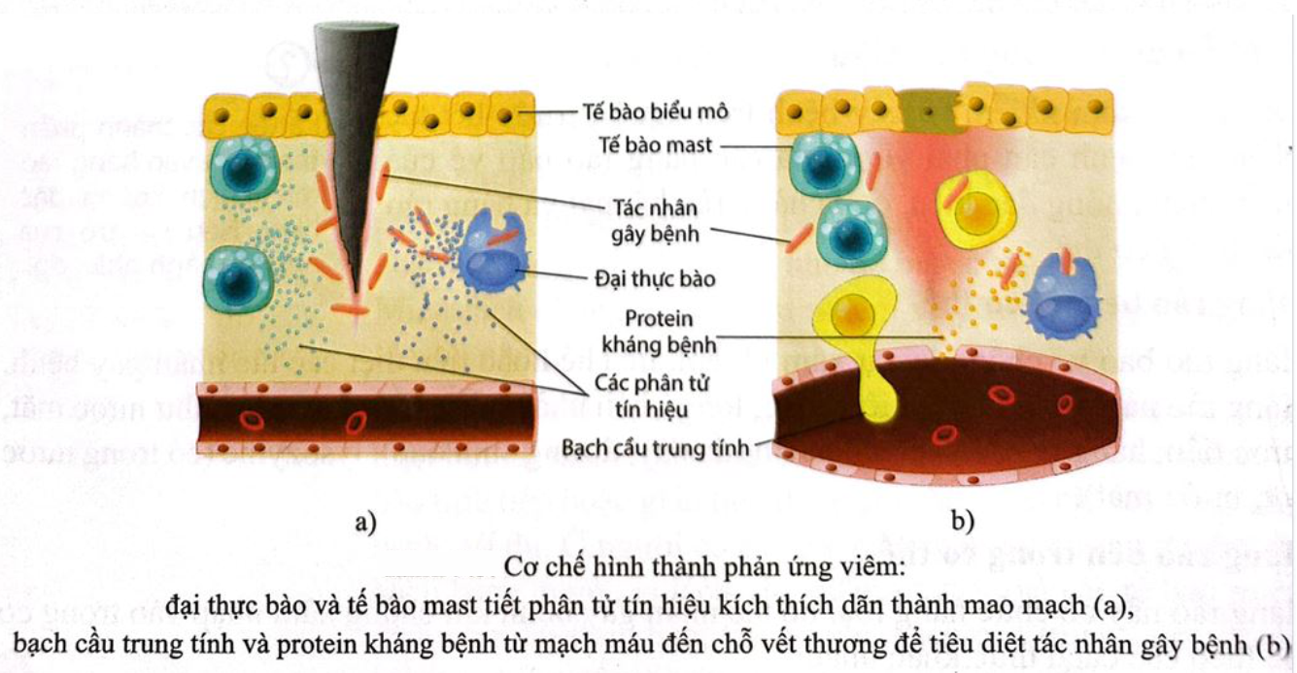
12
START
Hết Giờ
Trong hình sau có bao nhiêu loại tế bào tham gia bảo vệ cơ thể chống lại tác nhân gây hại?
9
3
6
Đáp án: 3 (tế bào mast, đại thực bào, bạch cầu trung tính)
Notes:
<POWERCLICK><QUESTYPE>QUIZ</QUESTYPE><ANSTYPE>SINGLEANSWER</ANSTYPE><TIME>60</TIME><DIFFICULTY>3</DIFFICULTY><OPTION>4</OPTION><POINT>2</POINT><ANSWER>2</ANSWER></POWERCLICK>

Slide 52
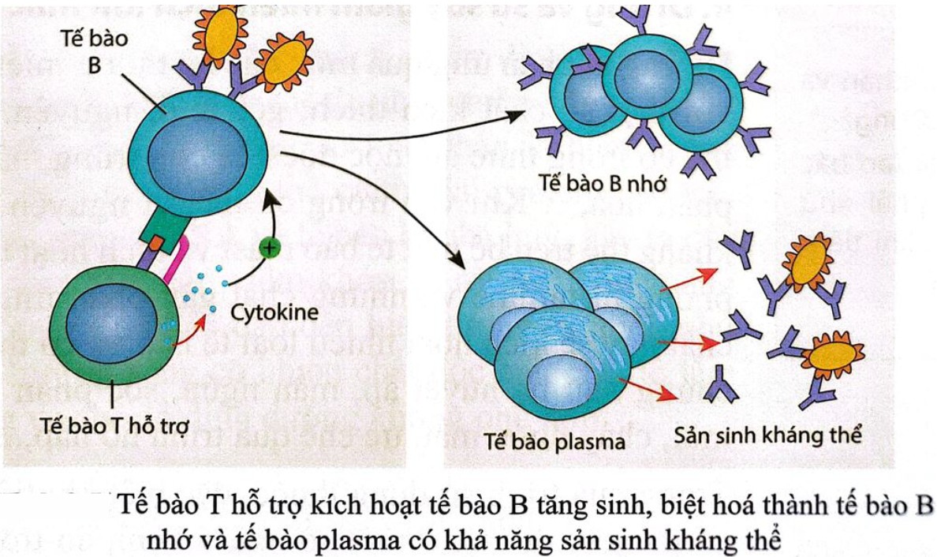
12
START
Hình sau thể hiện cơ chế kích thích hình thành miễn dịch thể dịch. Một học sinh đã đưa ra các phát biểu sau. Có bao nhiêu phát biểu của bạn học sinh đó đúng?
9
3
Hết Giờ
6
1. Khi tế bào B mà được kích hoạt thì nó sẽ sản sinh ra tế bào hỗ trợ T.
2. Tế bào T hỗ trợ sẽ sản sinh ra tế bào B nhớ và tế bào plasma.
3. Khi tế bào T hỗ trợ kích hoạt các tế bào B tăng sinh, biệt hoá thành hai loại tế bào là tế bào B nhớ và tế bào plasma.
4. Các tế bào plasma sản sinh kháng thể để liên kết đặc hiệu và bất hoạt kháng nguyên trong dịch cơ thể.
Đáp án: 2 ( 3 và 4).
Notes:
<POWERCLICK><QUESTYPE>QUIZ</QUESTYPE><ANSTYPE>SINGLEANSWER</ANSTYPE><TIME>60</TIME><DIFFICULTY>3</DIFFICULTY><OPTION>4</OPTION><POINT>2</POINT><ANSWER>2</ANSWER></POWERCLICK>

Slide 53
START
Khi nói về động lực đẩy của dòng mạch gỗ, mỗi nhận định sau đây là Đúng hay Sai?
12
9
3
Hết Giờ
6
Lực hút do sự thoát hơi nước ở lá.
ĐÚNG
Chênh lệch áp suất giữa cơ quan cho và cơ quan nhận.
SAI
Lực liên kết giữa các phân tử nước với nhau và với thành mạch.
ĐÚNG
Lực đẩy của rễ.
ĐÚNG
Notes:
<POWERCLICK><QUESTYPE>QUIZ</QUESTYPE><ANSTYPE>SINGLEANSWER</ANSTYPE><TIME>60</TIME><DIFFICULTY>3</DIFFICULTY><OPTION>4</OPTION><POINT>2</POINT><ANSWER>2</ANSWER></POWERCLICK>

Slide 54
START
Khi nói về vai trò của sản phẩm quang hợp đối với thực vật, mỗi nhận định sau đây là Đúng hay Sai?
12
9
3
Hết Giờ
6
Cung cấp năng lượng cho các hoạt động sống.
SAI
Điều hòa không khí.
ĐÚNG
Điều hòa nhiệt độ.
ĐÚNG
Cung cấp chất hữu cơ cho các sinh vật.
ĐÚNG
Notes:
<POWERCLICK><QUESTYPE>QUIZ</QUESTYPE><ANSTYPE>SINGLEANSWER</ANSTYPE><TIME>60</TIME><DIFFICULTY>3</DIFFICULTY><OPTION>4</OPTION><POINT>2</POINT><ANSWER>2</ANSWER></POWERCLICK>

Slide 55
START
Khi nói về vai trò của thận trong duy trì cơ chế cân bằng nội môi, mỗi nhận định sau đây là Đúng hay Sai ?
12
9
3
Hết Giờ
6
điều hòa huyết áp
SAI
duy trì nồng độ glucozơ trong máu
SAI
điều hòa áp suất thẩm thấu
ĐÚNG
điều hòa huyết áp và áp suất thẩm thấu
SAI
Notes:
<POWERCLICK><QUESTYPE>QUIZ</QUESTYPE><ANSTYPE>SINGLEANSWER</ANSTYPE><TIME>60</TIME><DIFFICULTY>3</DIFFICULTY><OPTION>4</OPTION><POINT>2</POINT><ANSWER>2</ANSWER></POWERCLICK>

Slide 56
12
START
Khi nói về biểu hiện của cây khi bị thiếu Potassium (K), mỗi nhận định sau đây là Đúng hay Sai?
9
3
Hết Giờ
6
Lá nhỏ, có màu lục đậm, màu của thân không bình thường, sinh trưởng rễ bị tiêu giảm.
SAI
Lá non có màu vàng, sinh trưởng rễ bị tiêu giảm.
SAI
Sinh trưởng còi cọc, lá xuất hiện màu vàng nhạt.
SAI
Lá màu vàng nhạt, mép lá màu đỏ, khô héo và có nhiều chấm đỏ trên mặt lá.
ĐÚNG
Notes:
<POWERCLICK><QUESTYPE>QUIZ</QUESTYPE><ANSTYPE>SINGLEANSWER</ANSTYPE><TIME>60</TIME><DIFFICULTY>3</DIFFICULTY><OPTION>4</OPTION><POINT>2</POINT><ANSWER>2</ANSWER></POWERCLICK>

Slide 57
START
Khi nói về sự phân phối máu của hệ tuần hoàn kín trong cơ thể, mỗi nhận định sau đây là Đúng hay Sai?
12
9
3
Hết Giờ
6
Máu được điều hoà và phân phối nhanh đến các cơ quan
ĐÚNG
Máu không được điều hoà và được phân phối nhanh đến các cơ quan.
SAI
Máu được điều hoà và được phân phối chậm đến các cơ quan.
SAI
Máu không được điều hoà và được phân phối chậm đến các cơ quan.
SAI
Notes:
<POWERCLICK><QUESTYPE>QUIZ</QUESTYPE><ANSTYPE>SINGLEANSWER</ANSTYPE><TIME>60</TIME><DIFFICULTY>3</DIFFICULTY><OPTION>4</OPTION><POINT>2</POINT><ANSWER>2</ANSWER></POWERCLICK>

Slide 58
START
Khi nói về ảnh hưởng của độ ẩm đến quá trình thoát hơi nước ở lá, mỗi nhận định sau đây là Đúng hay Sai?
12
9
3
Hết Giờ
6
Độ ẩm không khí càng cao, sự thoát hơi nước không diễn ra
SAI
Độ ẩm không khí càng thấp, sự thoát hơi nước càng yếu
SAI
Độ ẩm không khí càng thấp, sự thoát hơi nước càng mạnh.
ĐÚNG
Độ ẩm không khí càng cao, sự thoát hơi nước càng mạnh.
SAI
Notes:
<POWERCLICK><QUESTYPE>QUIZ</QUESTYPE><ANSTYPE>SINGLEANSWER</ANSTYPE><TIME>60</TIME><DIFFICULTY>3</DIFFICULTY><OPTION>4</OPTION><POINT>2</POINT><ANSWER>2</ANSWER></POWERCLICK>

Slide 59
START
Khi nói về vai trò của quang hợp, mỗi nhận định sau đây là Đúng hay Sai?
12
9
3
Hết Giờ
6
Tạo chất hữu cơ, giải phóng năng lượng và oxi.
SAI
Phân giải chất hữu cơ và tích lũy năng lượng (ATP).
SAI
Tạo chất vô cơ, chất hữu cơ, tích lũy năng lượng (ATP).
SAI
Tạo chất hữu cơ, tích lũy năng lượng (ATP), giải phóng O₂.
ĐÚNG
Notes:
<POWERCLICK><QUESTYPE>QUIZ</QUESTYPE><ANSTYPE>SINGLEANSWER</ANSTYPE><TIME>60</TIME><DIFFICULTY>3</DIFFICULTY><OPTION>4</OPTION><POINT>2</POINT><ANSWER>2</ANSWER></POWERCLICK>

Slide 60
START
Khi nói về con đường cố định CO₂ ở thực vật CAM, mỗi nhận định sau đây là Đúng hay Sai?
12
9
3
Hết Giờ
6
Sống ở vùng nhiệt đới nóng ẩm kéo dài nên phải có quá trình cố định CO₂ hai lần.
SAI
Sống ở vùng ôn đới, á nhiệt đới nên đã cố định CO₂ một lần theo chu trình Canvin.
SAI
Sống ở khí hậu khô khô hạn, tiết kiệm nước bằng cách đóng khí khổng vào ban ngày và mở vào ban đêm để lấy CO₂ vào dự trữ.
ĐÚNG
Cố định CO₂ nhanh từ môi trường xảy ra tế bào lục lạp của mô giậu, giai đoạn tái cố định CO₂ theo chu trình Canvin tạo nên các sản phẩm quang hợp diễn ra ở lục lạp của tế bao bó mạch.
SAI
Notes:
<POWERCLICK><QUESTYPE>QUIZ</QUESTYPE><ANSTYPE>SINGLEANSWER</ANSTYPE><TIME>60</TIME><DIFFICULTY>3</DIFFICULTY><OPTION>4</OPTION><POINT>2</POINT><ANSWER>2</ANSWER></POWERCLICK>

Slide 61
12
START
Khi nói về ảnh hưởng của các nhân tố môi trường đến quá trình hô hấp hiếu khí ở thực vật, mỗi nhận định sau đây là Đúng hay Sai?
9
3
Hết Giờ
6
Nhiệt độ môi trường ảnh hưởng đến hô hấp ở thực vật.
ĐÚNG
Các loại hạt khô như hạt thóc, hạt ngô có cường độ hô hấp thấp.
ĐÚNG
Nồng độ CO2 cao có thể ức chế quá trình hô hấp.
ĐÚNG
Trong điều kiện thiếu ôxi, thực vật tăng cường quá trình hô hấp hiếu khí.
SAI
Notes:
<POWERCLICK><QUESTYPE>QUIZ</QUESTYPE><ANSTYPE>SINGLEANSWER</ANSTYPE><TIME>60</TIME><DIFFICULTY>3</DIFFICULTY><OPTION>4</OPTION><POINT>2</POINT><ANSWER>2</ANSWER></POWERCLICK>

Slide 62
12
START
Khi nói về trật tự các giai đoạn trong quá trình tiêu hóa ở động vật, mỗi nhận định sau đây là Đúng hay Sai?
9
3
Hết Giờ
6
Lấy thức ăn, hấp thu, tiêu hóa thức ăn, đồng hóa, thải chất cặn bã.
SAI
Lấy thức ăn, tiêu hóa thức ăn, hấp thu, đồng hóa, thải chất cặn bã.
ĐÚNG
Hấp thu, lấy thức ăn, tiêu hóa thức ăn, đồng hóa, thải chất cặn bã.
SAI
Lấy thức ăn, hấp thu, đồng hóa, tiêu hóa thức ăn, thải chất cặn bã.
SAI
Notes:
<POWERCLICK><QUESTYPE>QUIZ</QUESTYPE><ANSTYPE>SINGLEANSWER</ANSTYPE><TIME>60</TIME><DIFFICULTY>3</DIFFICULTY><OPTION>4</OPTION><POINT>2</POINT><ANSWER>2</ANSWER></POWERCLICK>

Slide 63
START
Khi nói về vai trò của quá trình trao đổi chất và chuyển hóa năng lượng trong cơ thể, mỗi nhận định sau đây là Đúng hay Sai?
12
9
3
Hết Giờ
6
Cung cấp nguyên liệu cấu tạo nên tế bào và cơ thể.
ĐÚNG
Cung cấp năng lượng cho các hoạt động sống của tế bào và cơ thể.
ĐÚNG
Loại bỏ các chất thải để duy trì cân bằng môi trường trong cơ thể.
ĐÚNG
Giúp cơ thể tiếp nhận và phản ứng lại các kích thích tử môi trường.
SAI
Notes:
<POWERCLICK><QUESTYPE>QUIZ</QUESTYPE><ANSTYPE>SINGLEANSWER</ANSTYPE><TIME>60</TIME><DIFFICULTY>3</DIFFICULTY><OPTION>4</OPTION><POINT>2</POINT><ANSWER>2</ANSWER></POWERCLICK>

Slide 64
START
Khi nới về vai trò của nước đối với cơ thể thực vật, mỗi nhận định sau đây là Đúng hay Sai?
12
9
3
Hết Giờ
6
Là thành phần cấu tạo nên tế bào.
ĐÚNG
Là dung môi hòa tan các chất.
ĐÚNG
Cung cấp năng lượng cho các hoạt động.
SAI
Điều hòa nhiệt độ cơ thể.
ĐÚNG
Notes:
<POWERCLICK><QUESTYPE>QUIZ</QUESTYPE><ANSTYPE>SINGLEANSWER</ANSTYPE><TIME>60</TIME><DIFFICULTY>3</DIFFICULTY><OPTION>4</OPTION><POINT>2</POINT><ANSWER>2</ANSWER></POWERCLICK>

Slide 65
START
Khi nói về vai trò của quá trình thoát hơi nước, mỗi nhận định sau đây là Đúng hay Sai?
12
9
3
Hết Giờ
6
Vận chuyển nước, ion khoáng.
ĐÚNG
Cung cấp CO₂ cho quá trình quang hợp.
ĐÚNG
Hạ nhiệt độ cho lá.
ĐÚNG
Cung cấp năng lượng cho lá.
SAI
Notes:
<POWERCLICK><QUESTYPE>QUIZ</QUESTYPE><ANSTYPE>SINGLEANSWER</ANSTYPE><TIME>60</TIME><DIFFICULTY>3</DIFFICULTY><OPTION>4</OPTION><POINT>2</POINT><ANSWER>2</ANSWER></POWERCLICK>

Slide 66
START
Năng suất quang hợp tăng dần ở các nhóm thực vật được sắp xếp theo thứ tự đúng là
12
9
3
Hết Giờ
6
CAM → C₃ → C₄.
C₃ → C₄ → CAM.
C₄ → C₃ → CAM.
C₄ → CAM → C₃.
Notes:
<POWERCLICK><QUESTYPE>QUIZ</QUESTYPE><ANSTYPE>SINGLEANSWER</ANSTYPE><TIME>60</TIME><DIFFICULTY>3</DIFFICULTY><OPTION>4</OPTION><POINT>2</POINT><ANSWER>2</ANSWER></POWERCLICK>

Slide 67
START
Khi nói về thời gian của các chu trình trong quang hợp ở thực vật C₄, mỗi nhận định sau đây là Đúng hay Sai?
12
9
3
Hết Giờ
6
Chu trình C₄ xảy ra ban ngày, chu trình Canvin xảy ra ban đêm.
SAI
Chu trình C₄ và chu trình Canvin đều xảy ra ban ngày.
ĐÚNG
Chu trình C₄ xảy ra ban đêm, chu trình Canvin xảy ra ban ngày.
SAI
Chu trình C₄ và chu trình Canvin đều xảy ra ban đêm.
SAI
Notes:
<POWERCLICK><QUESTYPE>QUIZ</QUESTYPE><ANSTYPE>SINGLEANSWER</ANSTYPE><TIME>60</TIME><DIFFICULTY>3</DIFFICULTY><OPTION>4</OPTION><POINT>2</POINT><ANSWER>2</ANSWER></POWERCLICK>

Slide 68
START
Khi nói về biểu hiện cây bị thiếu nitrogen, mỗi nhận định sau đây là Đúng hay Sai?
12
9
3
Hết Giờ
6
Lá nhỏ, có màu lục đậm, màu của thân không bình thường, sinh trưởng rễ bị tiêu giảm.
SAI
Lá non có màu vàng, sinh trưởng rễ bị tiêu giảm.
SAI
Sinh trưởng của các cơ quan bị giảm, lá xuất hiện màu vàng nhạt.
ĐÚNG
Lá màu vàng nhạt, mép lá màu đỏ và có nhiều chấm đỏ trên mặt lá.
SAI
Notes:
<POWERCLICK><QUESTYPE>QUIZ</QUESTYPE><ANSTYPE>SINGLEANSWER</ANSTYPE><TIME>60</TIME><DIFFICULTY>3</DIFFICULTY><OPTION>4</OPTION><POINT>2</POINT><ANSWER>2</ANSWER></POWERCLICK>

